Slide 1
Проект по учебной практике
Подготовил Творовский В. А., группа ПЗТ-37

Slide 2
Разработка визитки “Пустынные бега” «Sand racing»

Slide 3

Игровое приложение «Пустынные бега»
Создаваемое игровое приложение предназначено для людей любых возрастов, которые желают расслабиться в свои минуты отдыха среди рабочего дня, тем самым проверить свои навыки внимательности и реакции.

Slide 4
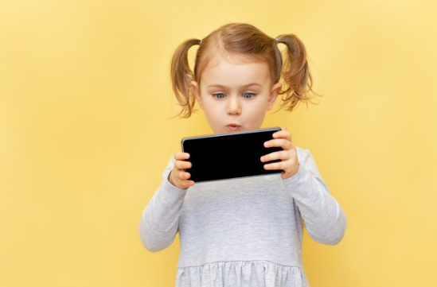
Весь функционал игры завязан на нескольких технических функций
1. Управление игроком нажатием на пробел.
2. Изменение настроек и изображения мышкой.
3. Переход и запуск забега и левелов.

Slide 5
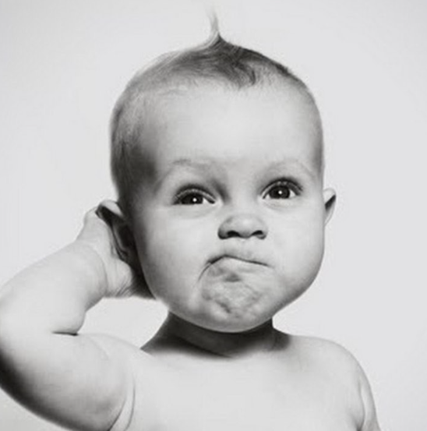
Заинтересованность пользователя? Как его привлечь
Каждые разработчики сталкиваются с проблемой кол-во пользователей у игры. Ведь не каждый человек захочет поиграть в игру, о которой мало что известно. Поэтому, что бы завлечь его, надо создать довольно приятный, не ярко выраженный пользовательский интерфейс. Тогда ценители небольших проектов, захотят попробовать сыграть в саму игру.

Slide 6
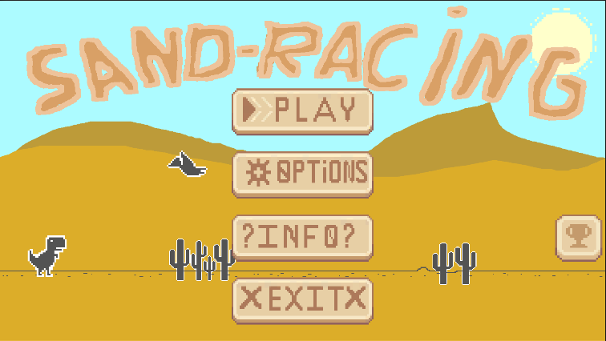
UI-Прототип главной страницы

Slide 7
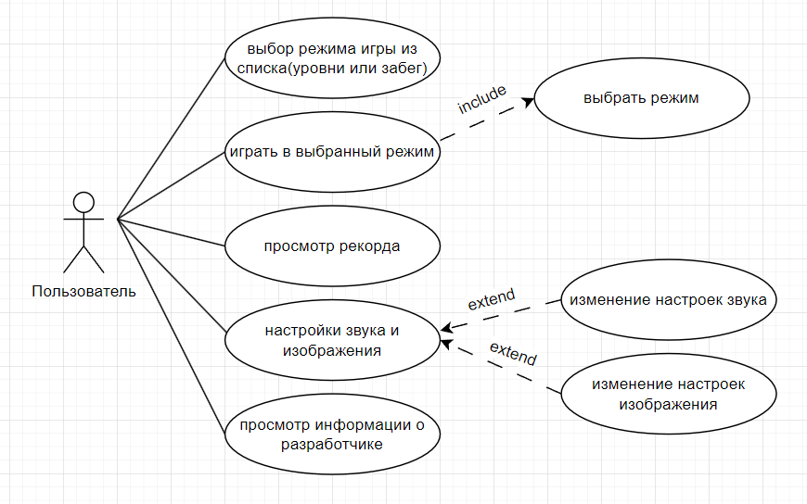
Диаграмма вариантов использования
Перед началом разработки программного продукта, стоит сделать его графическое представление в виде диаграммы вариантов использования.

Slide 8
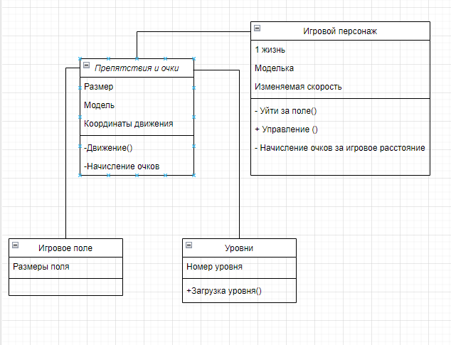
Диаграмма классов
Диаграмма классов поможет распределить, сущности по проекту.

Slide 9
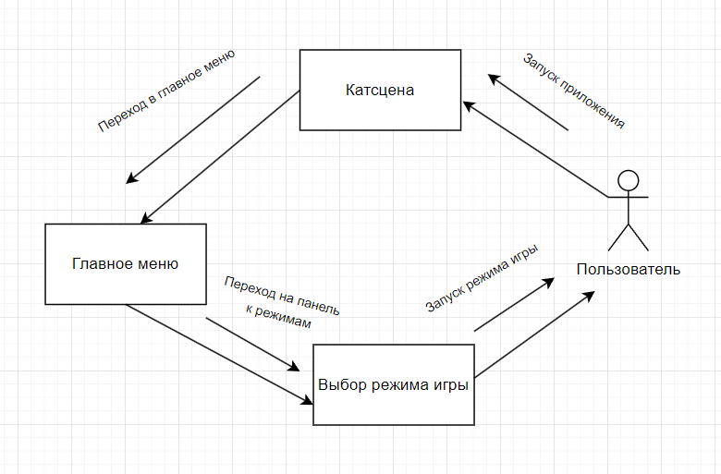
Диаграмма объектов
Диаграмма объектов даст навигацию по игре.

Slide 10
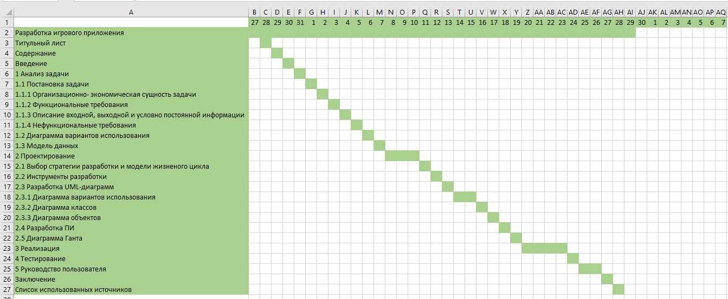
Диаграмма Ганта
Диаграмма Ганта распределит работу по проекту по дням.

Slide 11

Заключение
При создании данного проекта было преодолено множество препятствий в виде реализации, тестирования, а так же листинга программы. Но проект был успешно завершён, без ошибок. Главное в создании проекта – это довести его до конца. Разработка данного проекта длилась около месяца.

Slide 12
Спасибо за внимание !

